Slide 1
2023-2024

Slide 2
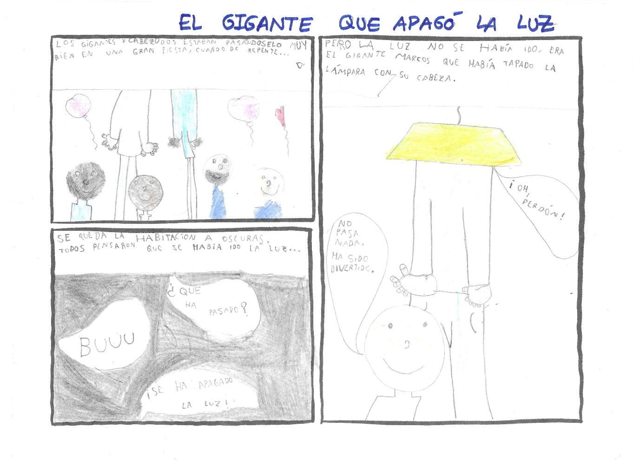
1º CATEGORÍA 2ºPREMIO
Marcos Martín Martín
CEIP San Blas

Slide 3
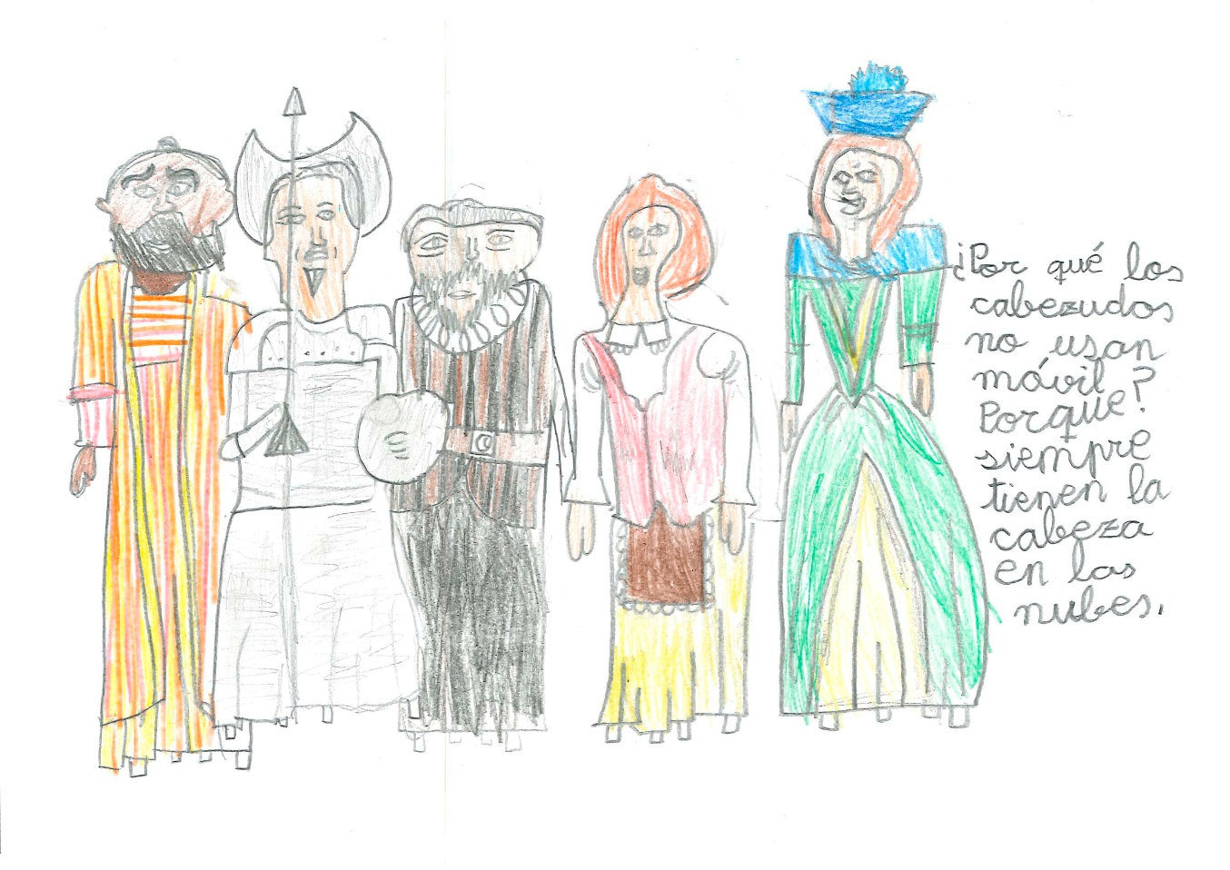
1º CATEGORÍA 1ºPREMIO
Martín Zamarreño Gijarro
Colegio San Gabriel

Slide 4
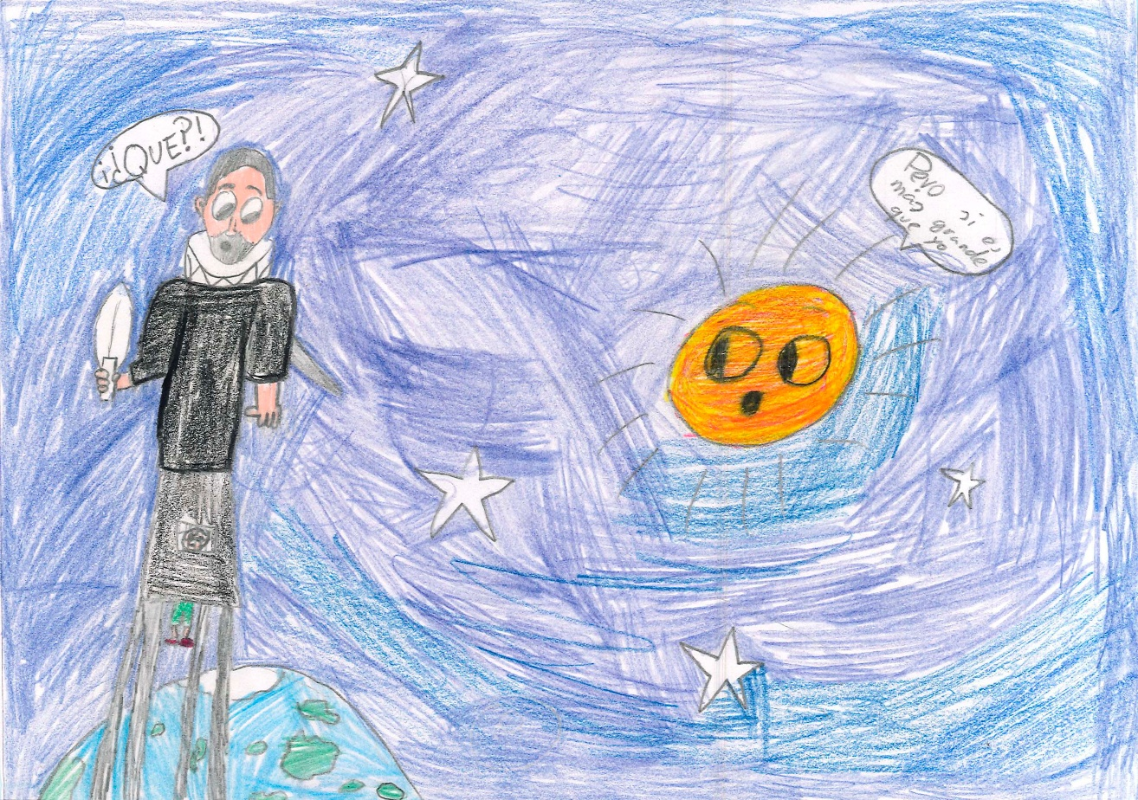
2º CATEGORÍA ACCÉSIT
David González Carretero
Colegio San Gabriel

Slide 5
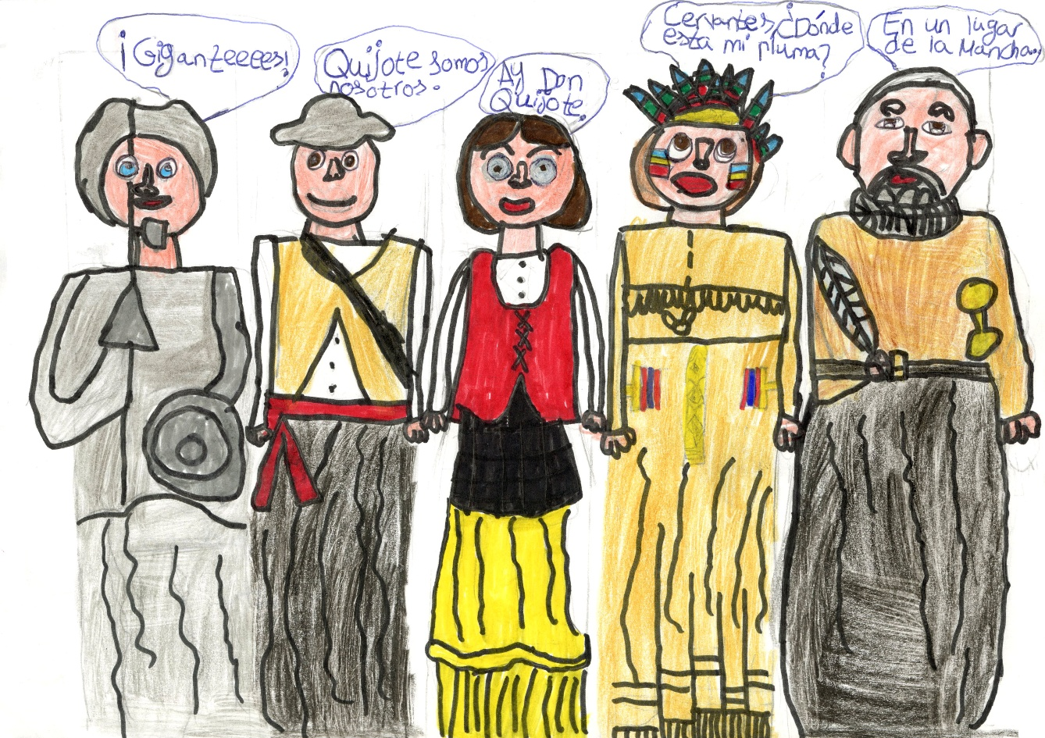
2º CATEGORÍA 2º PREMIO
Anda Guisado Vidal
CEIP Miguel Hernández

Slide 6
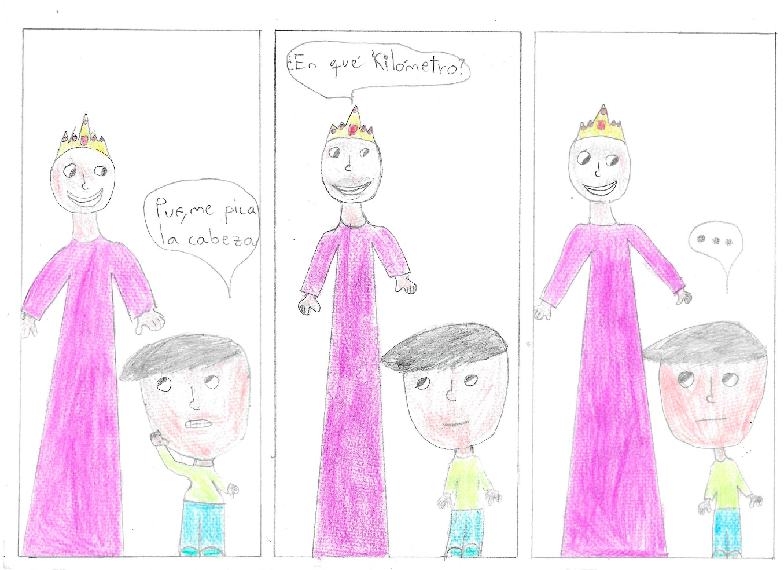
2º CATEGORÍA 1º PREMIO
Iris Yiapanis Fernández
CEIP San Blas

Slide 7
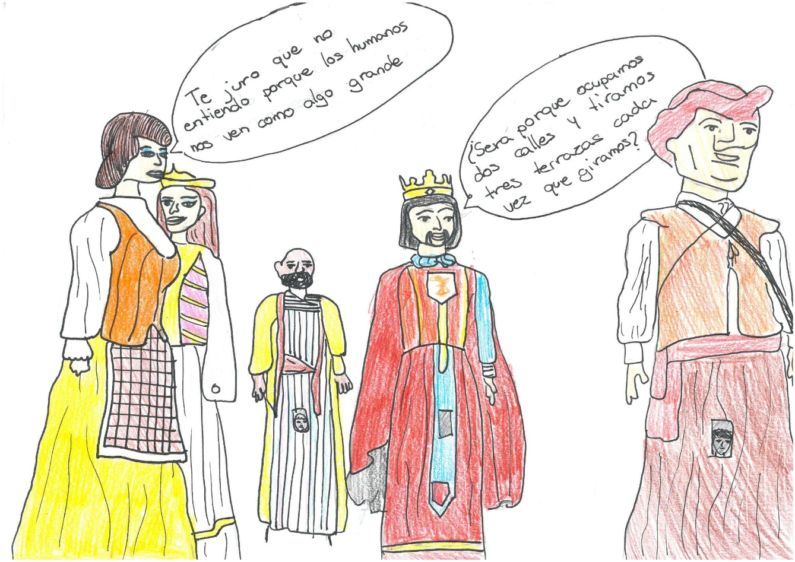
4º CATEGORÍA ACCÉSIT
Vega Villar Mimenza
CEIP Ciudad del Aire

Slide 8
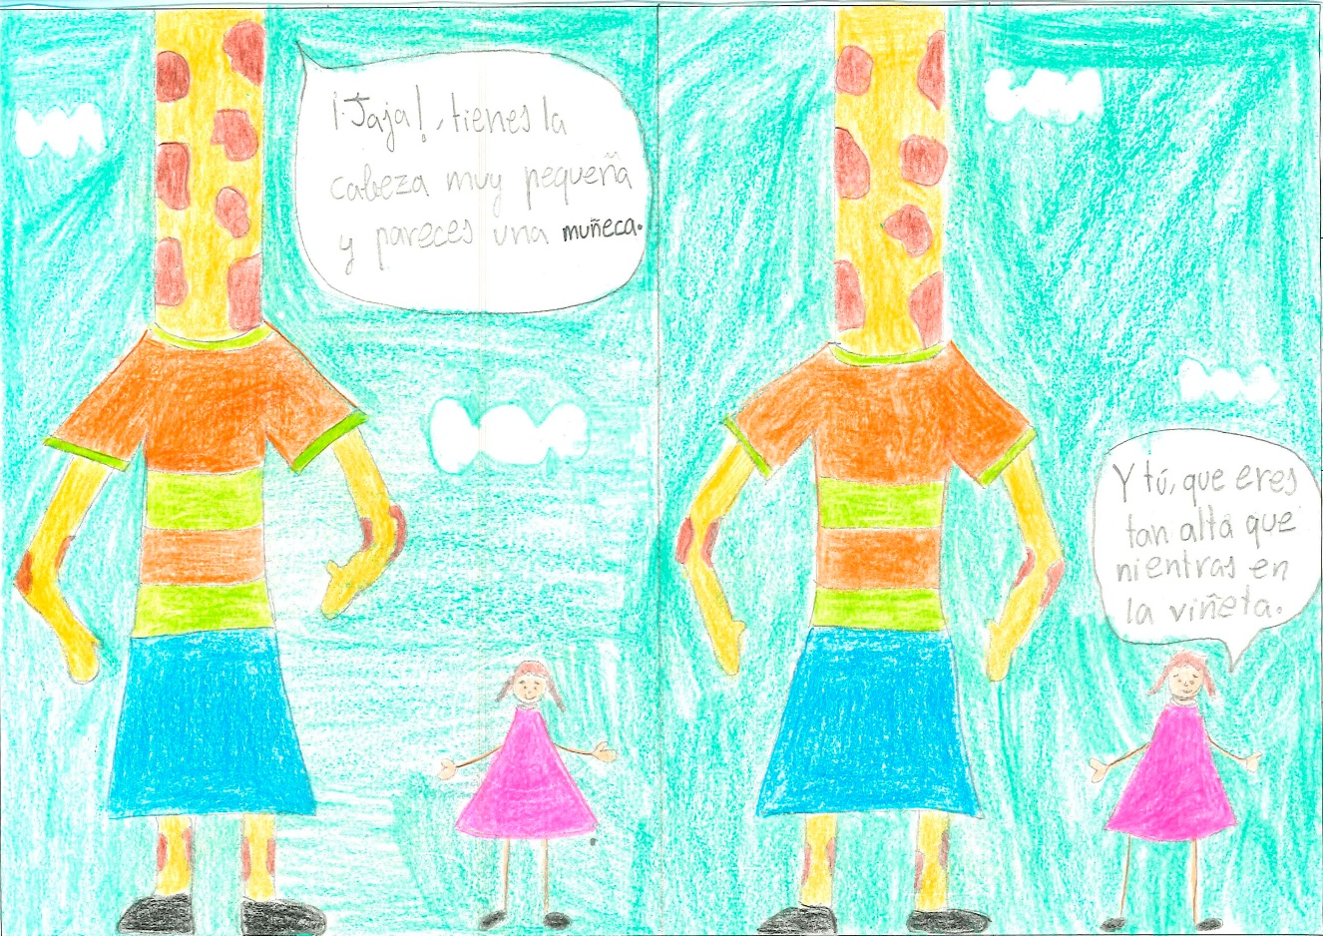
4º CATEGORÍA ACCÉSIT
Teresa Ibáñez Manzano
Colegio San Gabriel

Slide 9
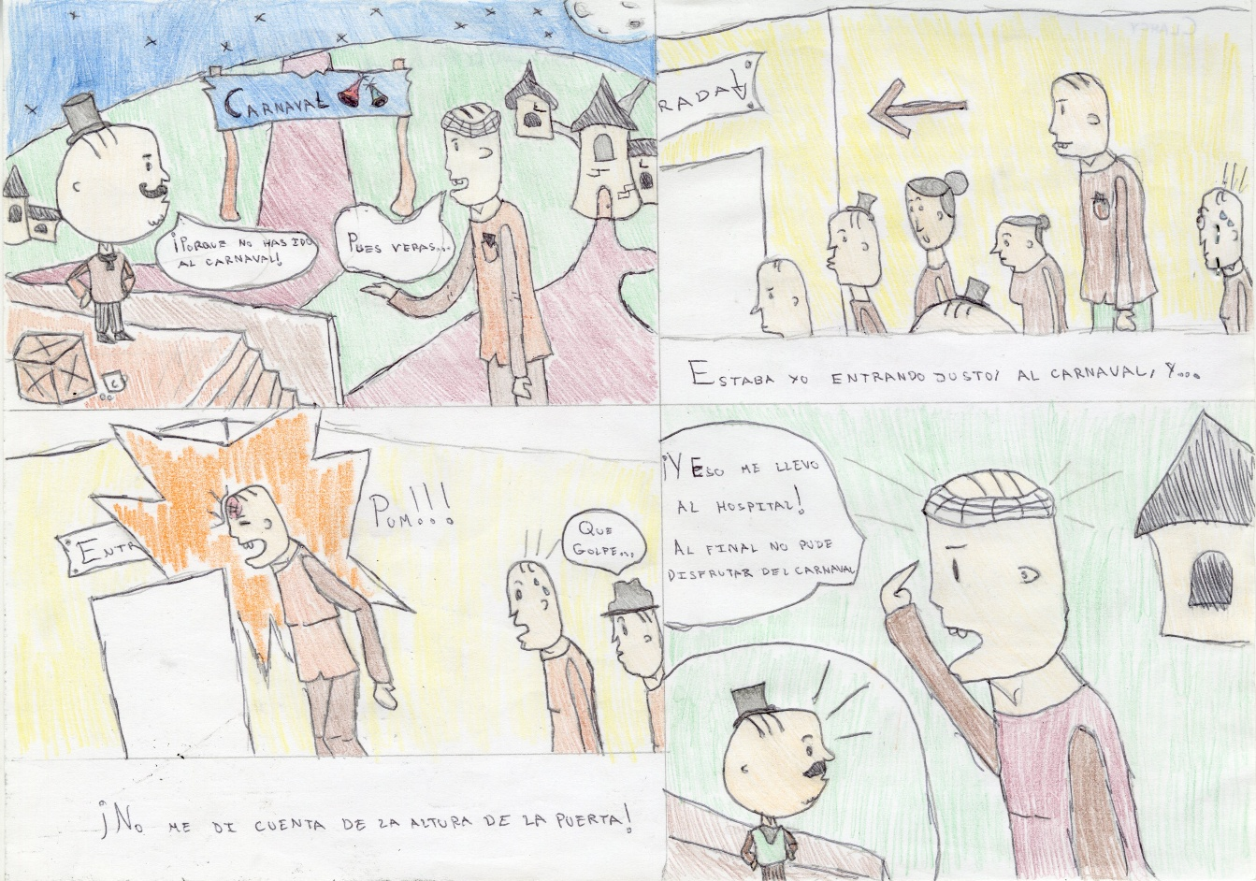
3º CATEGORÍA 2º PREMIO
Lucas Rodríguez González
CEIP Francisco de Quevedo

Slide 10
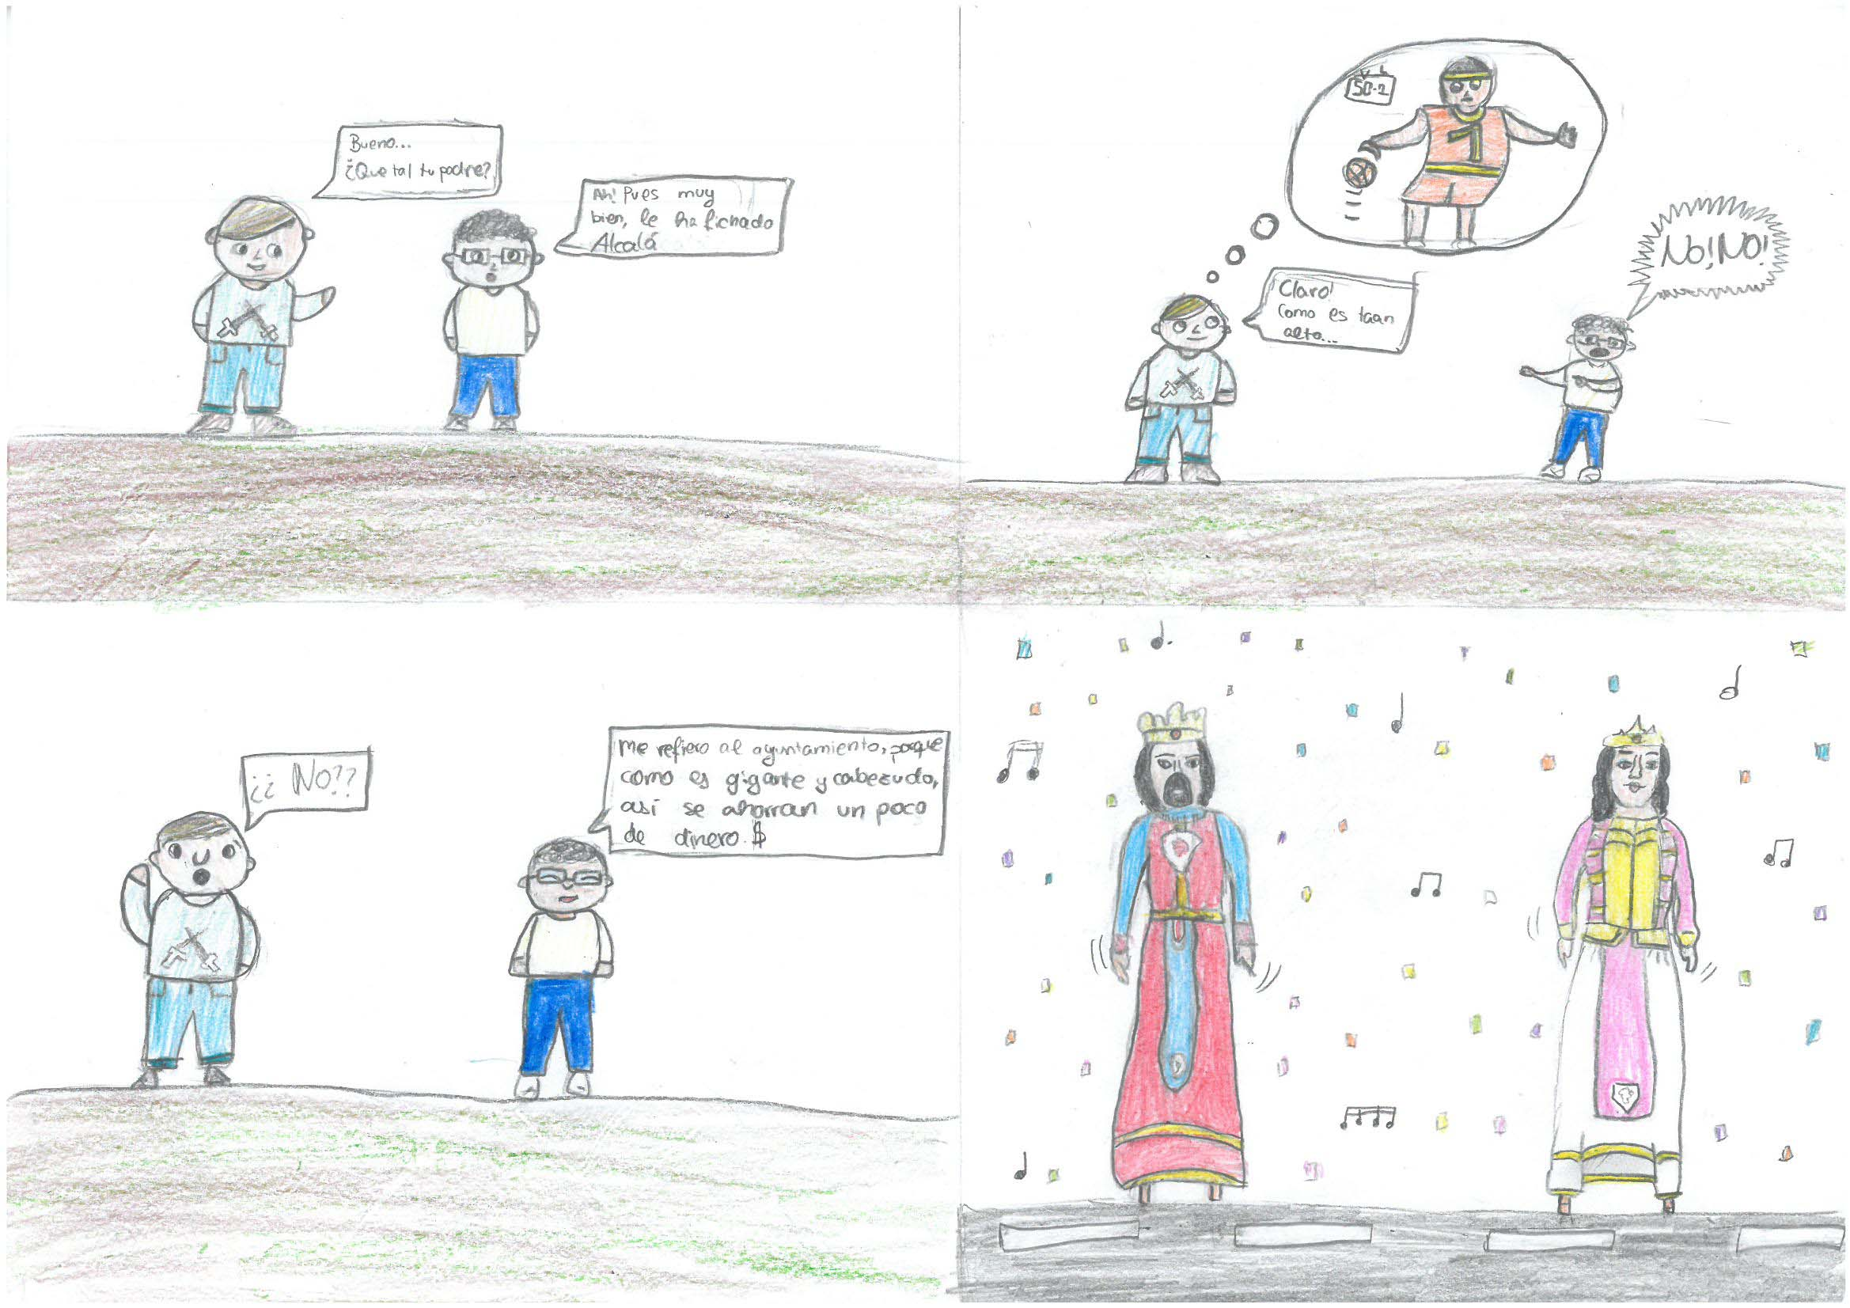
3º CATEGORÍA 1º PREMIO
Carmen Carrasco Quintana
CEIP Ciudad del Aire

Slide 11
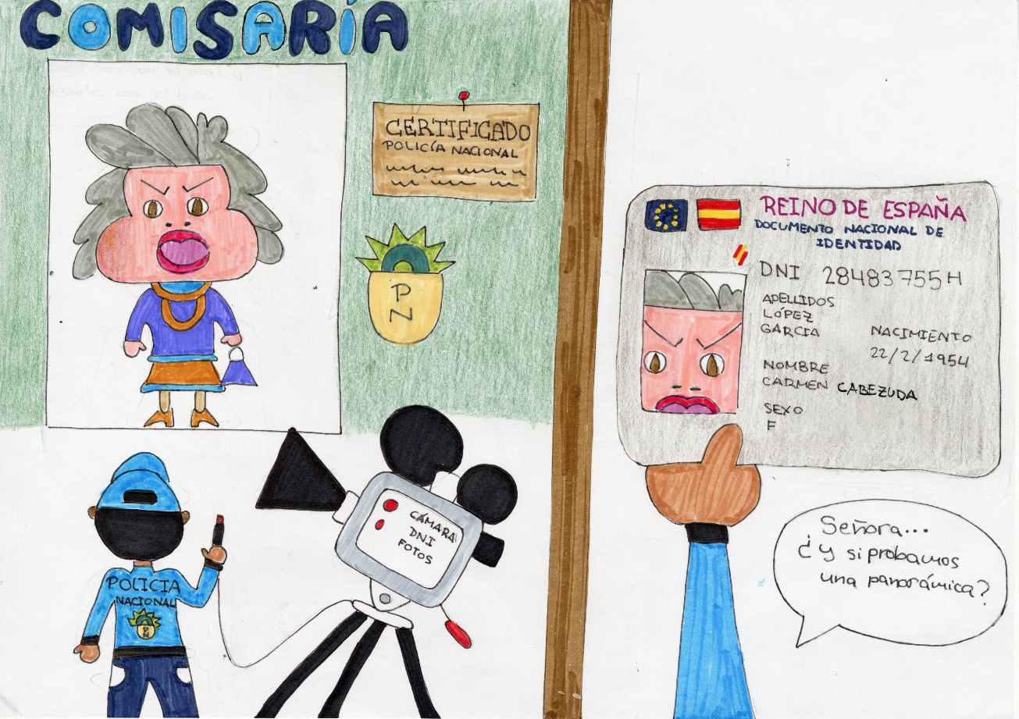
4º CATEGORÍA 2º PREMIO
Carlota Palomares Prades
Colegio Santa María de la Providencia

Slide 12
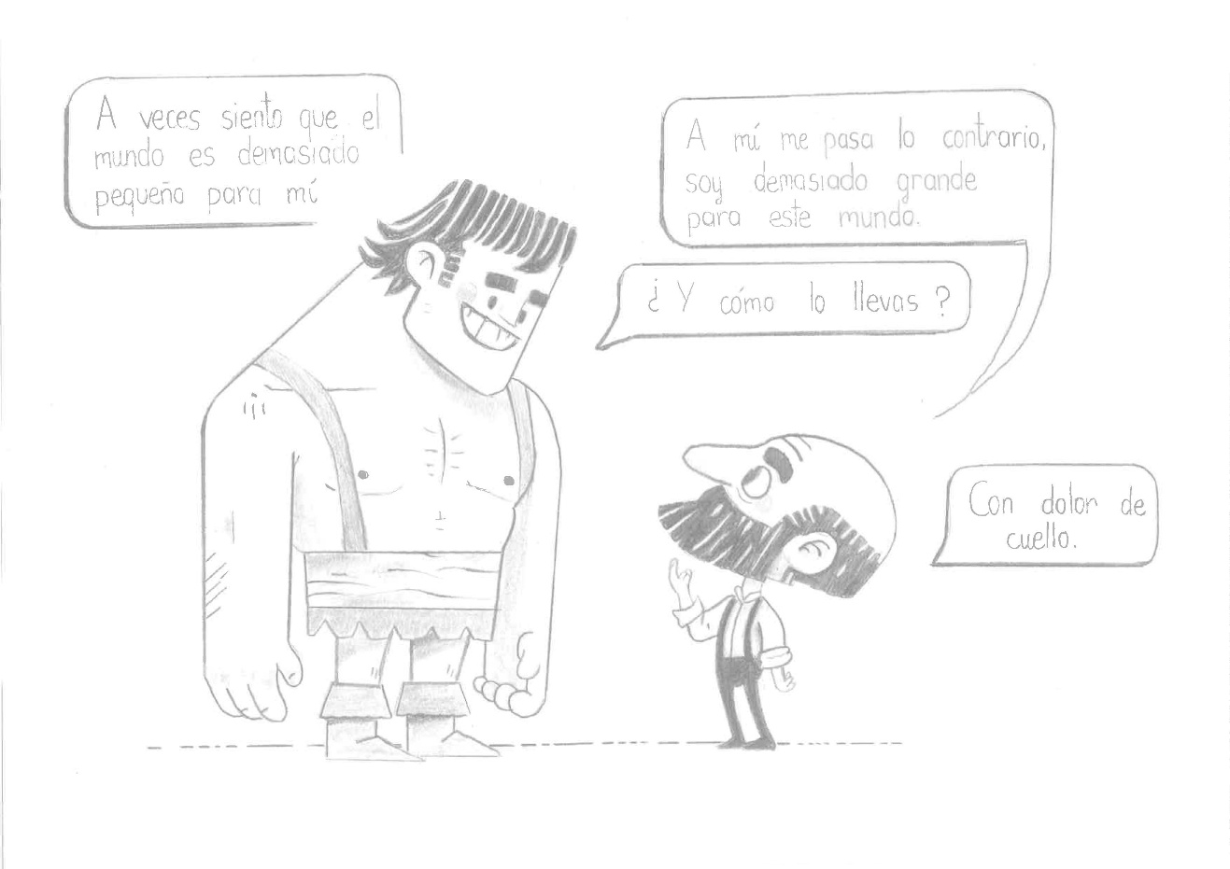
4º CATEGORÍA 1º PREMIO
Liliana Godytska Blanco
IES Castilla

Slide 13
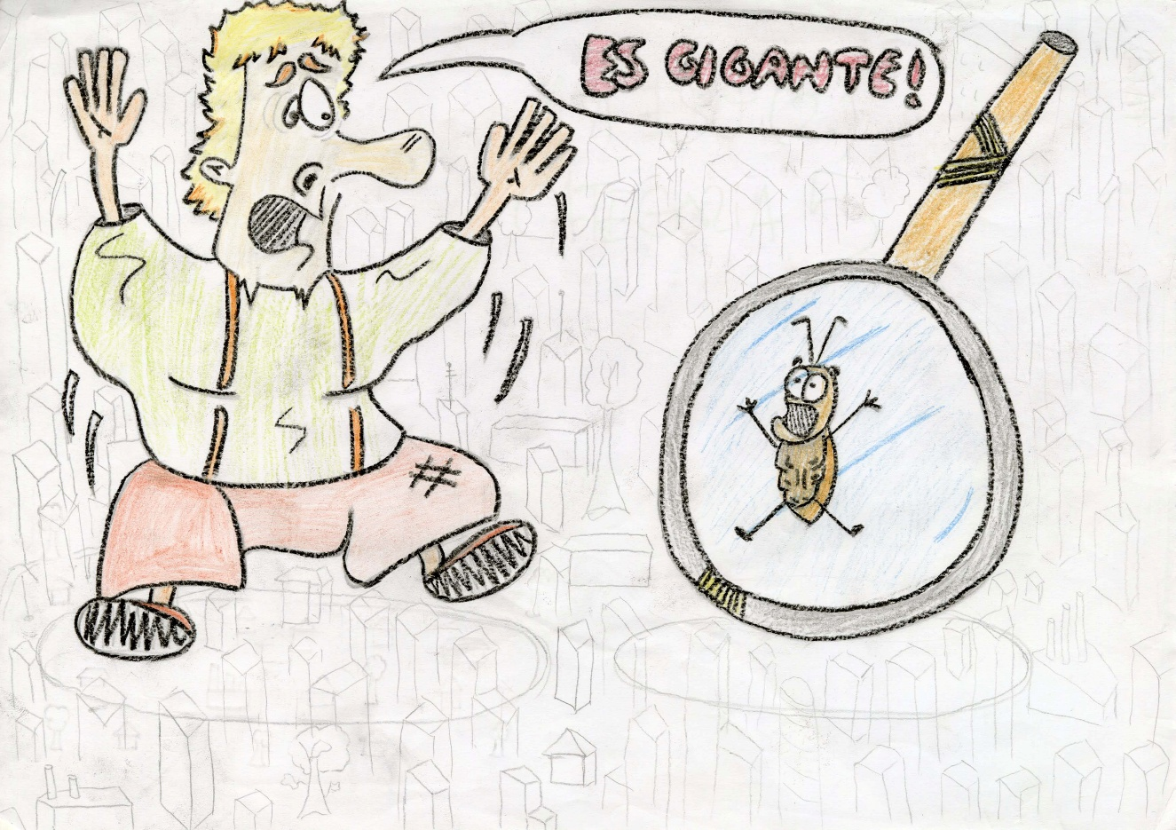
5º CATEGORÍA 2º PREMIO
David Díez Strandell
Colegio Ana Pellegrini

Slide 14
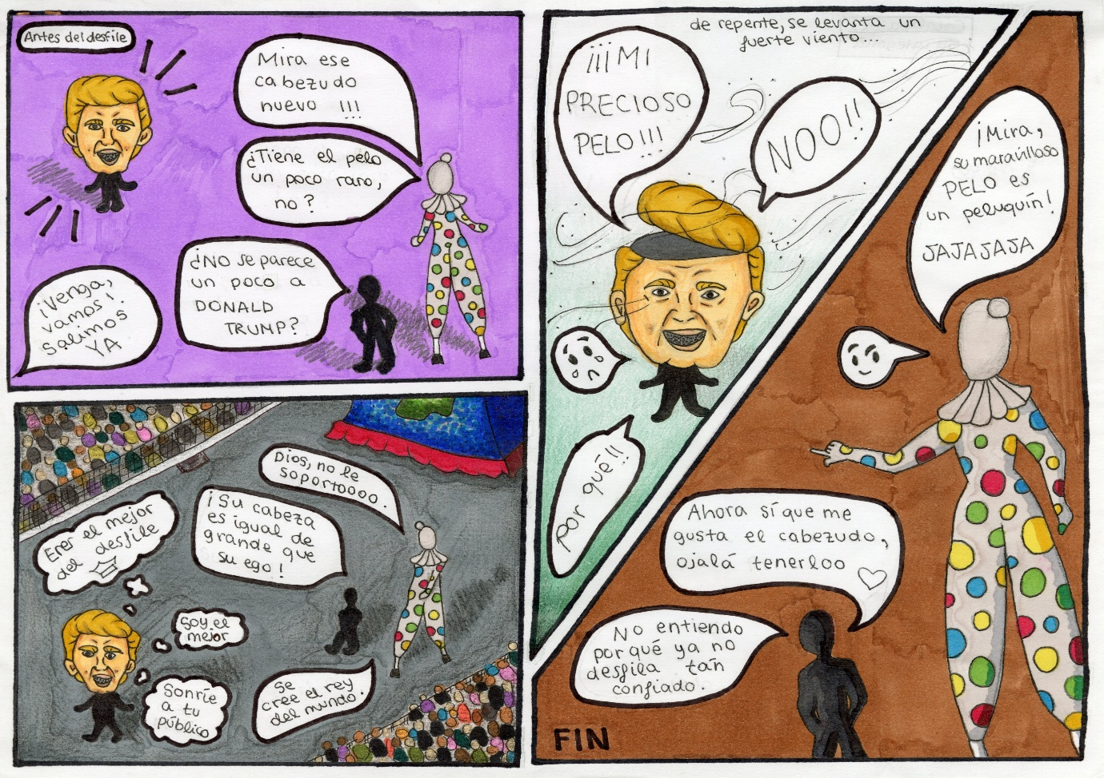
5º CATEGORÍA 1º PREMIO
Álvaro Pérez Bordallo
IES La Senda

